Slide 1
Javascript 2
Rizki romadhona nasution

Slide 2
Agenda
Function
Method
Callback Function
Tugas

Slide 3
Function
fungsi dalam pemrograman juga digunakan untuk menghasilkan output berdasarkan input tertentu. fungsi juga bisa digunakan sebagai blok kode atau prosedur yang dapat digunakan secara berulang. Semua fungsi memiliki struktur yang sama. Fungsi dideklarasikan dengan keyword function dan nama fungsinya. Nama fungsi selalu diikuti dengan tanda kurung (parentheses) tanpa spasi, lalu terdapat sepasang kurung kurawal yang berisi logika dari fungsi tersebut.
ES6
Arrow Function
const doStuff = () => {}
Sintaks:
ES5
Declaration
function doStuff() {};
Expression
const doStuff = function() {}

Slide 4
Function
function multiply(a, b) {
return a * b;
}
multiply(1,2);
//output 2

Slide 5
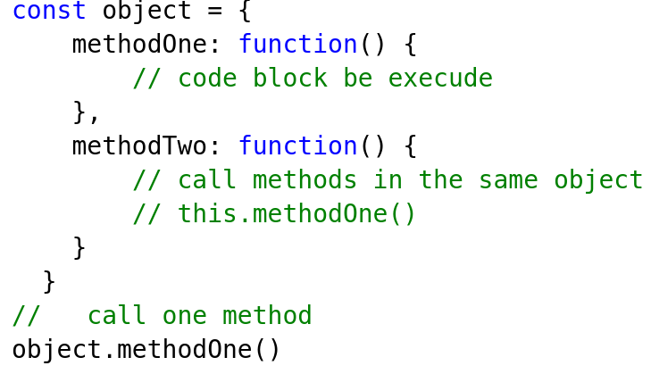
Method
Method JavaScript adalah tindakan yang dapat dilakukan pada objek. Method JavaScript adalah properti yang berisi definisi fungsi. Method adalah fungsi yang disimpan sebagai properti objek.
Syntax

Slide 6
Method Cont..
Beberapa method array di JavaScript:
slice()->
push()
includes()
join()
Beberapa method string di JavaScript:
replace()
trim()
repeat()

Slide 7
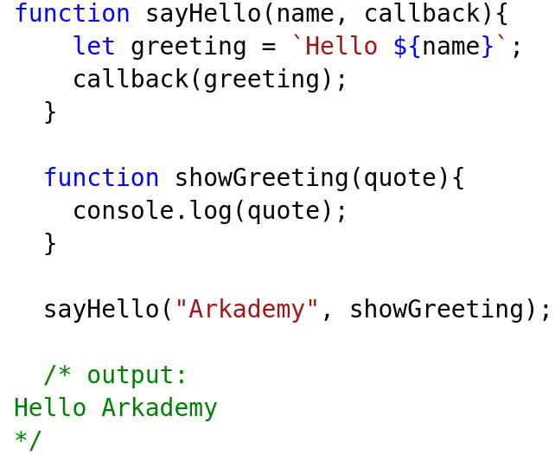
Callback
Function callback adalah istilah yang mengacu pada sebuah function yang dijalankan dalam function lain dan bertindak sebagai argument function. Cara ini sangat berguna sekali dalam membuat kode program yang lebih singkat dan efisien.
Contoh Callback

Slide 8
Thank You

